Slide 1


REFORMA E MODERNIZAÇÃO DO SETOR ELÉTRICO BRASILEIRO – NOVOS RUMOS – O PAPEL DA ANA
25 DE FEVEREIRO DE 2026

Slide 2
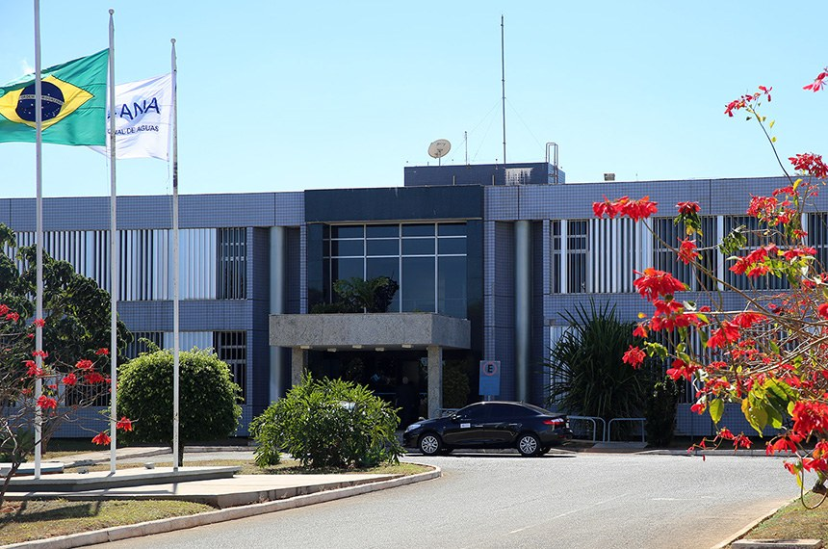
Papel da ANA
IV – outorgar, por intermédio de autorização, o direito de uso de recursos hídricos em corpos de água de domínio da União
* Os aproveitamentos dos potenciais hidrelétricos estão sujeitos à outorga de direito de uso de recursos hídricos
XII – definir e fiscalizar as condições de operação de reservatórios por agentes públicos e privados, visando a garantir o uso múltiplo dos recursos hídricos
* A definição das condições de operação de reservatórios de aproveitamentos hidrelétricos será efetuada em articulação com o Operador Nacional do Sistema Elétrico – ONS.

Slide 3
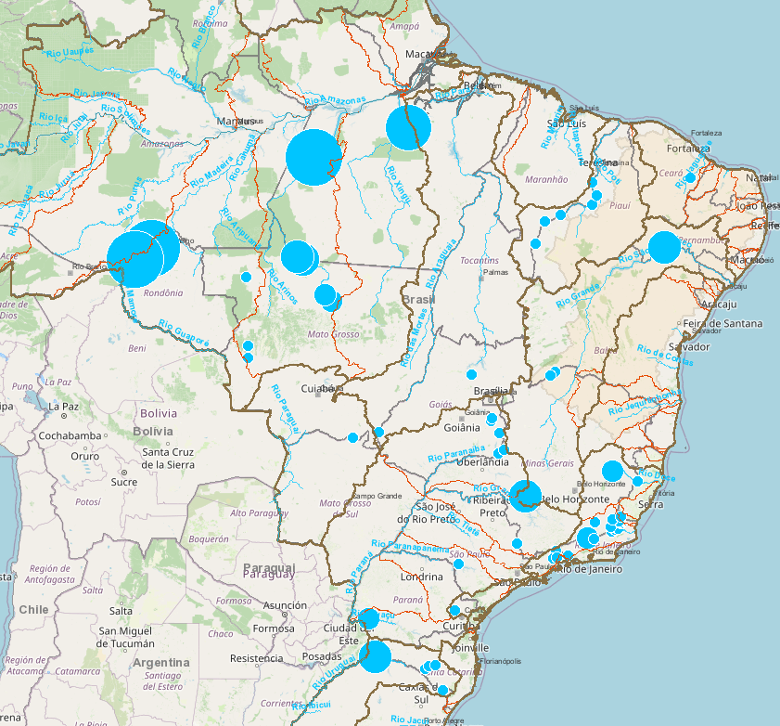
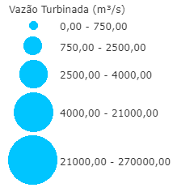
DRDHs e Outorgas Emitidas
DRDHs
Ano | UHE | PCH | Total | Potência (MW)
2017 | 2 | 18 | 20 | 263
2018 | 0 | 6 | 6 | 69
2019 | 1 | 9 | 10 | 199
2020 | 1 | 9 | 10 | 8.155
2021 | 0 | 4 | 4 | 40
2022 | 0 | 8 | 8 | 68
2023 | 0 | 7 | 7 | 92
2024 | 0 | 11 | 11 | 176
2025 | 0 | 16 | 16 | 175
Total | 4 | 88 | 92 | 9.238
Outorgas
Ano | UHE | PCH | CGH | Total | Potência (MW)
2017 | 0 | 2 | 5 | 7 | 55
2018 | 3 | 3 | 6 | 12 | 1.311
2019 | 14 | 3 | 8 | 25 | 15.916
2020 | 18 | 2 | 15 | 35 | 27.132
2021 | 15 | 4 | 6 | 25 | 7.300
2022 | 7 | 2 | 8 | 17 | 4.390
2023 | 15 | 2 | 7 | 24 | 23.385
2024 | 7 | 0 | 5 | 12 | 16.877
2025 | 18 | 0 | 6 | 24 | 20.567
Total | 97 | 18 | 66 | 181 | 116.933

Slide 4
LRCAP 2025

Slide 5
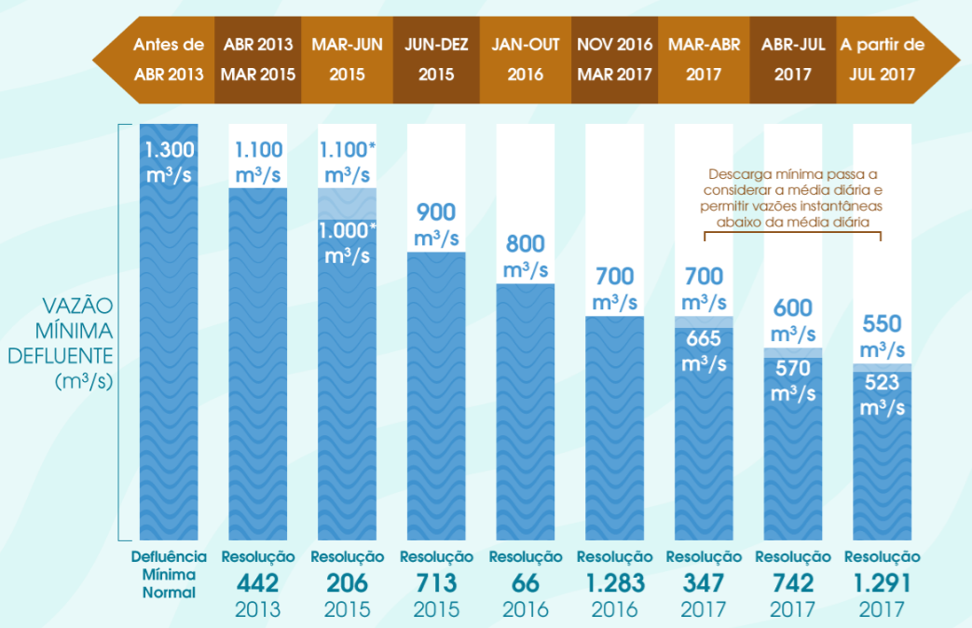
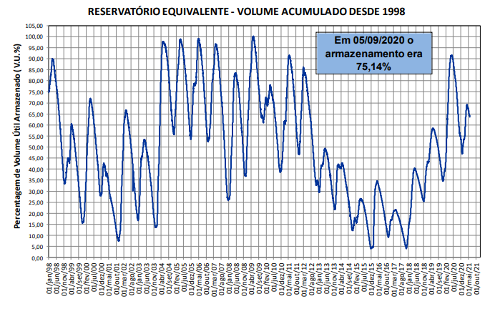
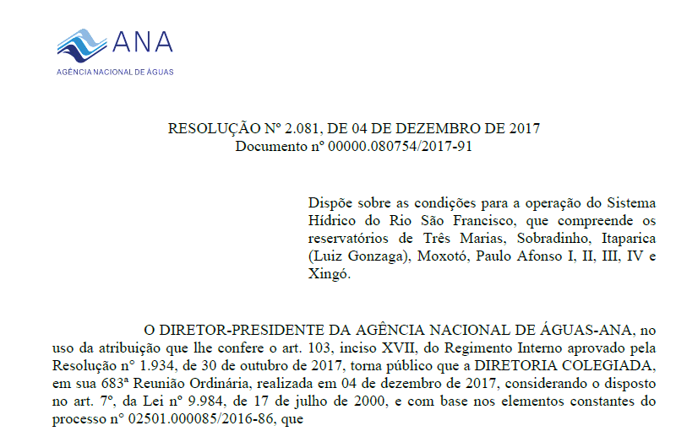
Condições de Operação
Bacia do São Francisco
Atuação durante a crise
Crise Hídrica 2013 a 2018
Definição de regras para evitar novas crises
+ Paraíba do Sul, Tocantins, Grande, Paranaíba

Slide 6
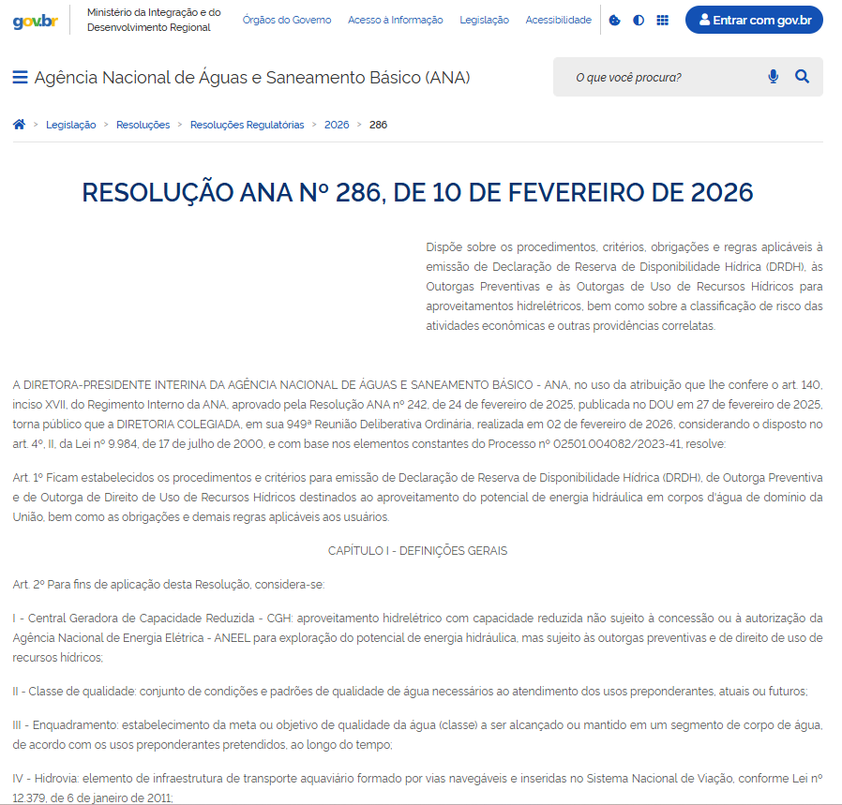
Novos Procedimentos de Análise – Resolução ANA 286/2026
Motivações
Lei 13.874/2019 (liberdade econômica) e Decreto 10.178/2019 (licenciamento 4.0)
Simplificação dos estudos apresentados e das análises para AHEs
Gestão do estoque regulatório (Resolução ANA 186/2024) – Consolidação de 4 Resoluções em 1
Consolidação de procedimentos adotados ao longo dos anos e adoção da linguagem simples
Atualizações decorrentes da PNSB (Lei 12.334/2010) e sua atualização (Lei 14.066/2020)

Slide 7
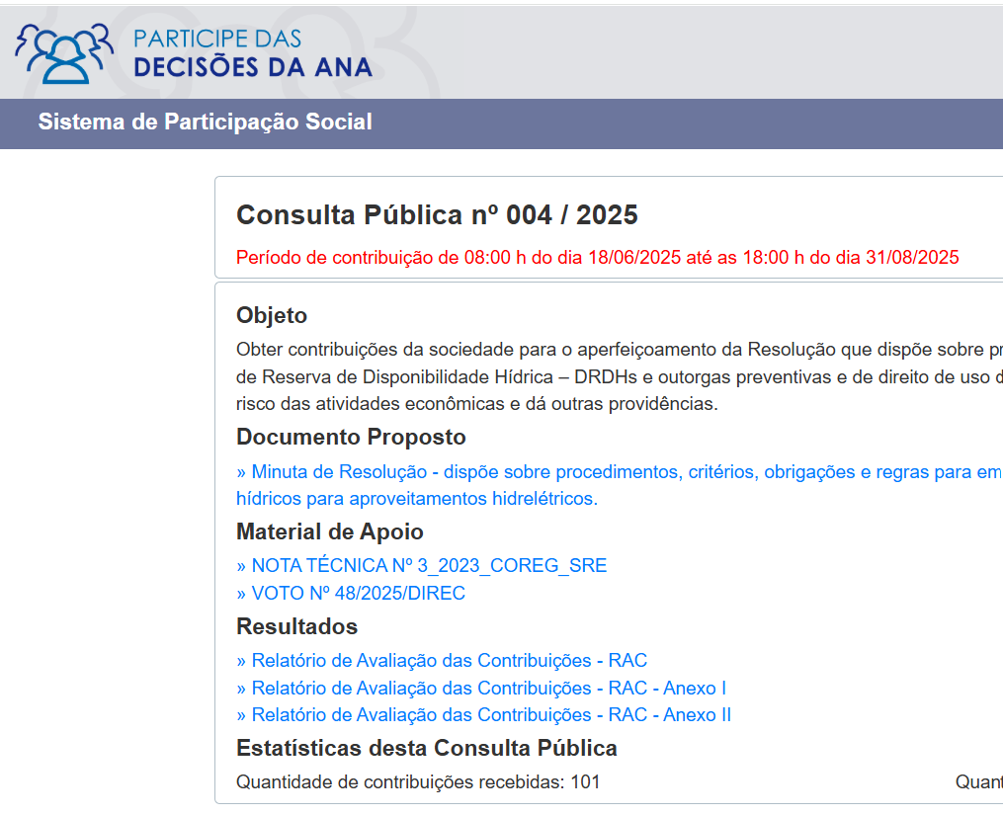
Novos Procedimentos de Análise – Resolução ANA 286/2026
Processo de Participação
Consulta Pública nº 004/2025 - 18/06/2025 a 31/08/2025 – 75 dias (45+30)
105 contribuições – ABRAGE, AGRAGEL, CNRH, ANEEL e outros
60% das contribuições válidas foram acatadas total/parcialmente

Slide 8
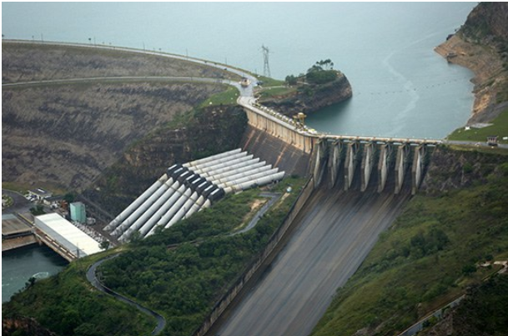
Novos Procedimentos de Análise – Resolução ANA 286/2026
Destaques
Definição de critérios mínimos de análise para alteração de outorgas de reservatórios a fio d´água que passam a operar com variação de níveis
Art. 26
I - vazão defluente mínima;
II - a taxa de variação das defluências, quando aplicável;
III - os usos múltiplos de recursos hídricos; e
IV - níveis operativos que reflitam a real operação dos empreendimentos.

Slide 9
Novos Procedimentos de Análise – Resolução ANA 286/2026
Destaques
Possibilidade de adoção de vazão mínima defluente reduzida
Art. 8 A Q95% é adotada como referência para a vazão mínima remanescente...
§ 2º ...quando não existirem, no momento da emissão da DRDH ou outorga, usos de recursos hídricos no trecho de vazão reduzida, a jusante do reservatório de regularização e/ou a jusante da casa de força que demandem toda ou parte da vazão estabelecida no caput, a vazão remanescente poderá ser reduzida temporariamente.
§ 3º ...deverão ser preservadas, no ato de DRDH ou outorga, a vazão ou hidrograma para atendimento aos aspectos ambientais...
§ 4º ...a ANA poderá, de ofício, alterar a vazão mínima remanescente estabelecida temporariamente, para atendimento a novos usos ....

Slide 10
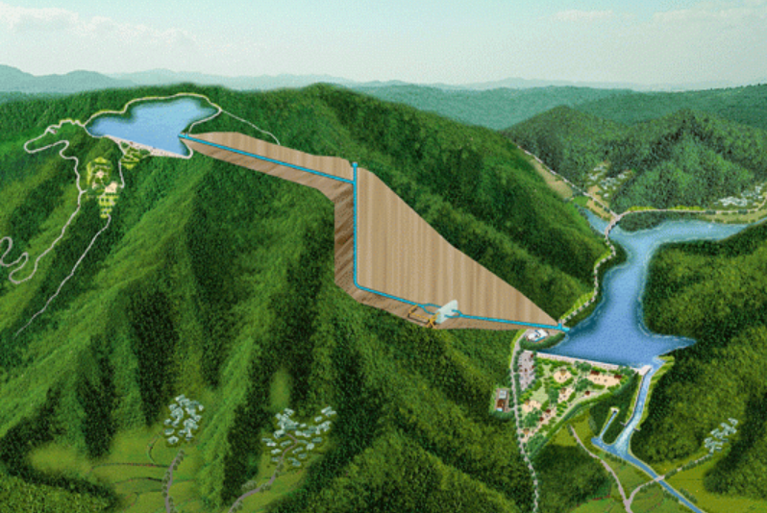
Novos Procedimentos de Análise – Resolução ANA 286/2026
Destaques
Previsão de aplicação dos procedimentos administrativos e técnicos da resolução às usinas hidrelétricas reversíveis (UHRs)
Art. 2
Parágrafo único. Aplicam-se às usinas hidrelétricas reversíveis (UHRs) os mesmos procedimentos administrativos e técnicos dos demais arranjos de aproveitamentos hidrelétricos dispostos nesta Resolução.
Art. 21
§ 2º Aplica-se às usinas hidrelétricas reversíveis (UHRs) o mesmo critério definido no caput.

Slide 11
Integração com outros Órgãos
Resolução Conjunta ANA/ANEEL nº 1305/2015
Estabelece diretrizes e procedimentos para outorga de direito de uso de recursos hídricos para empreendimentos hidrelétricos em operação comercial em cursos d''água de domínio da União
Resolução Conjunta ANA/IBAMA nº 100/2021
Estabelece critérios para a delimitação do reservatório, proteção ou realocação de áreas urbanas ou rurais, infraestruturas e demais áreas sob o efeito de remanso de reservatórios nos procedimentos de licenciamento ambiental federal de novos aproveitamentos hidrelétricos em cursos d´água de domínio da União e o intercâmbio de informações e padronização de exigências e procedimentos a serem adotados pela ANA e pelo IBAMA

Slide 12
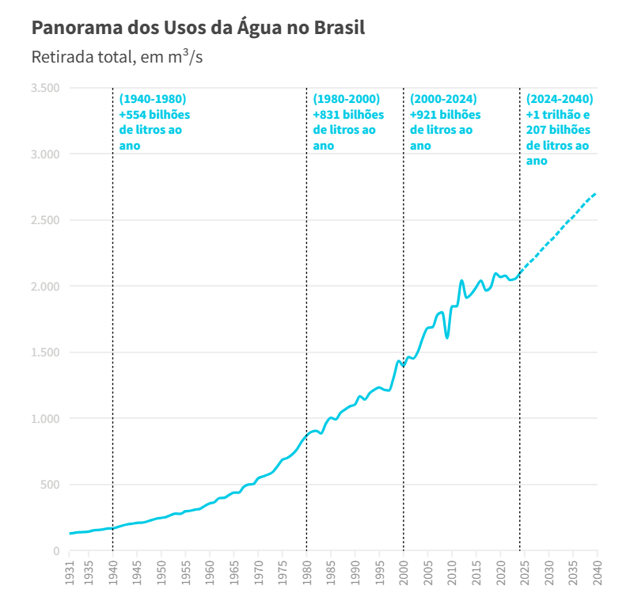
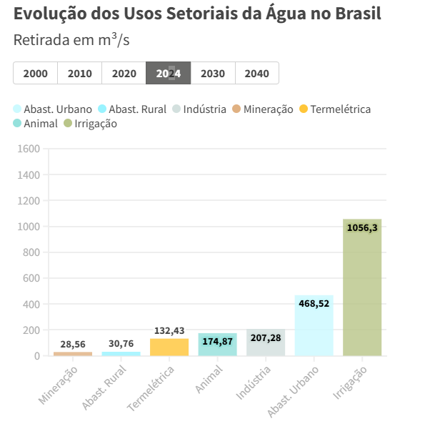
Desafios
Aumento da demanda

Slide 13
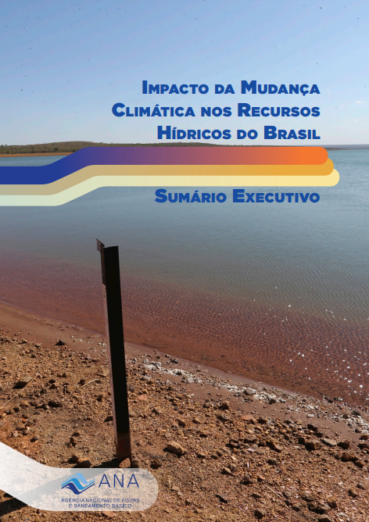
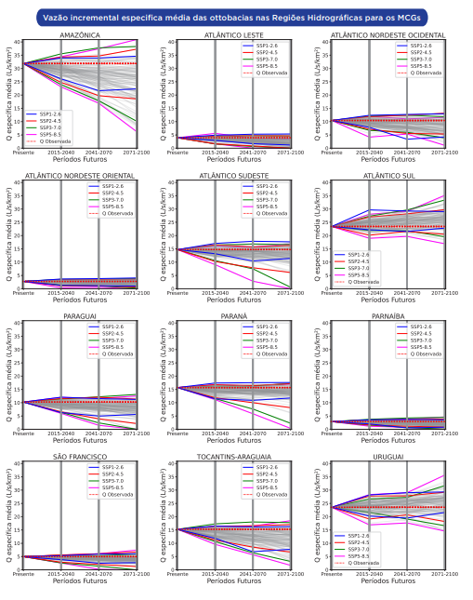

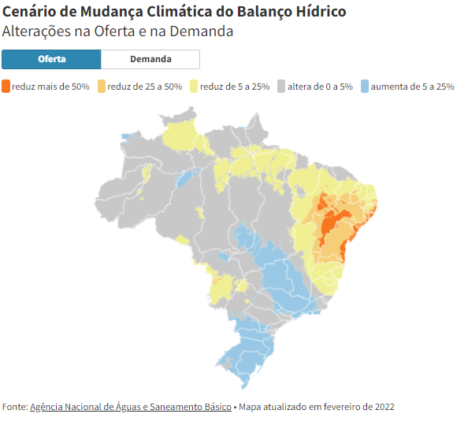
Desafios
Desafios
Mudanças Climáticas
“Para a disponibilidade hídrica, observa-se uma tendência de diminuição da vazão para a maior parte das regiões hidrográficas, à exceção das regiões Uruguai e Atlântico Sul”.

Slide 14

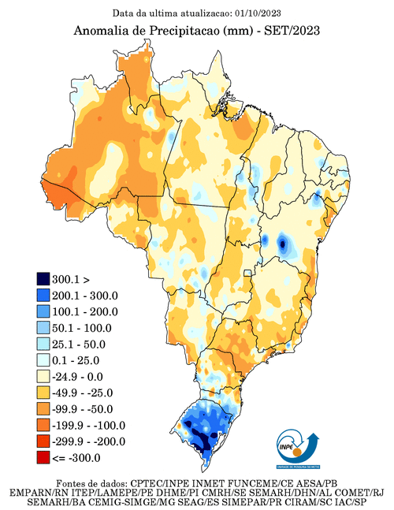
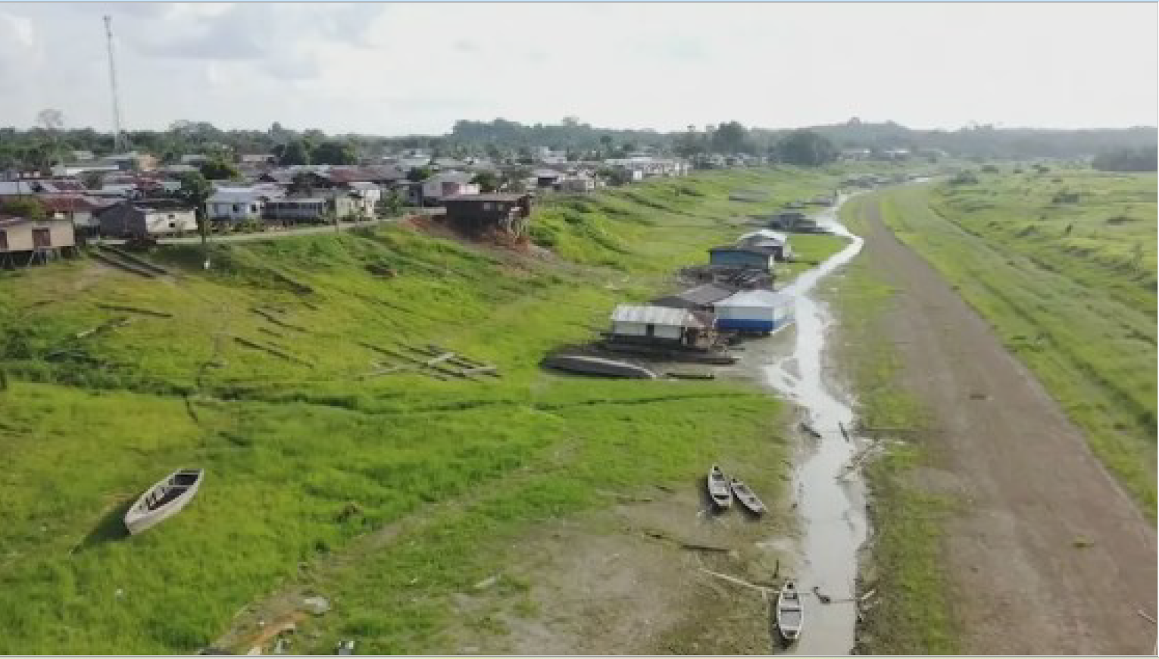
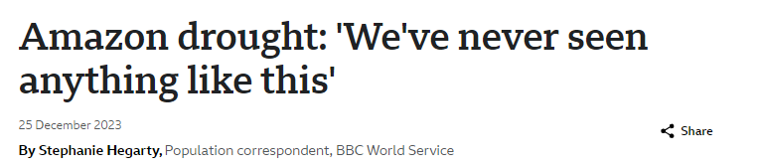

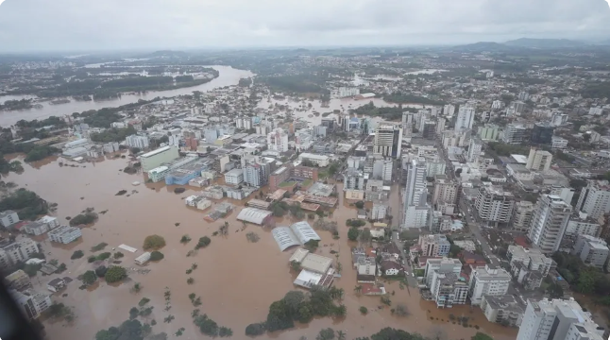
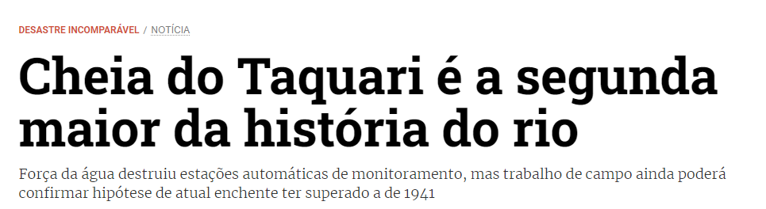
Desafios
Eventos Extremos

Slide 15
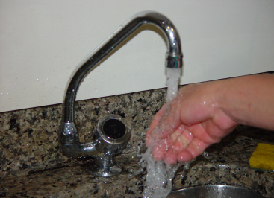
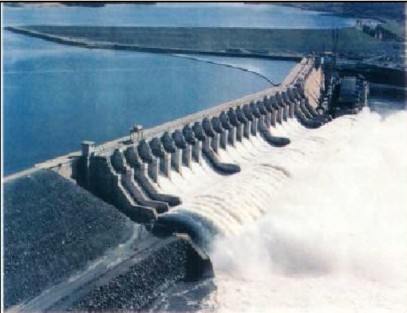
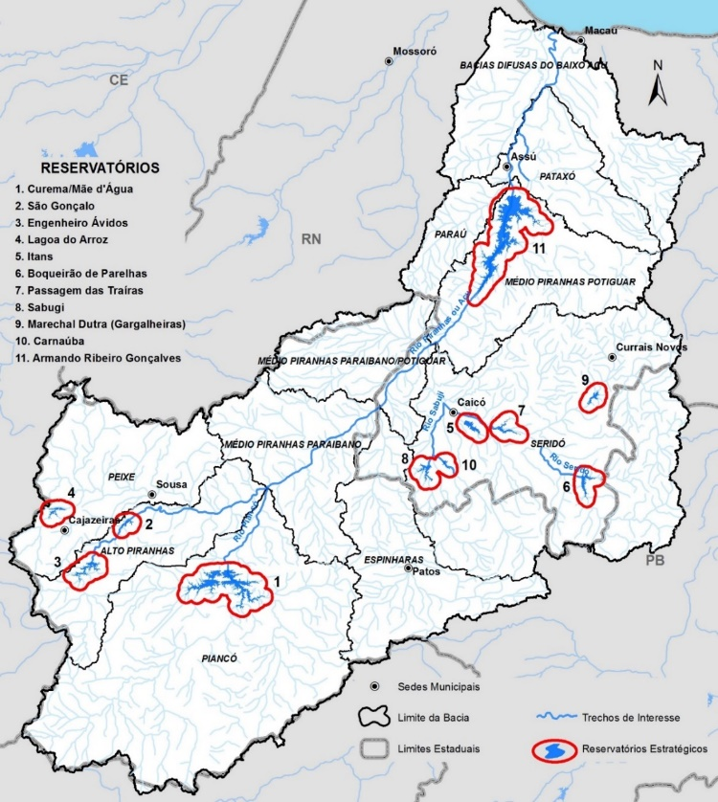
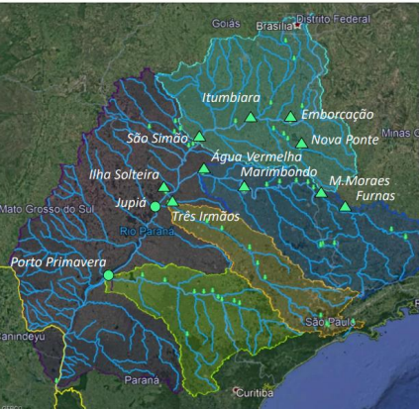
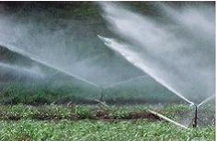
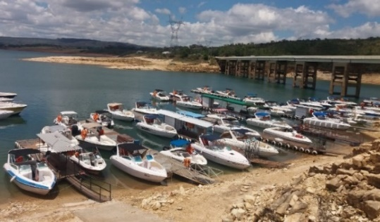
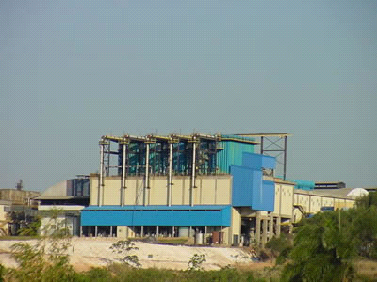
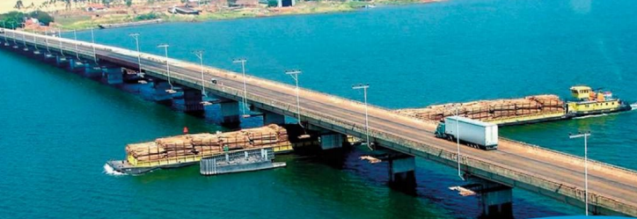
Desafios
Importância dos reservatórios para os usos múltiplos
Semiárido
Regiões Úmidas
Usos Múltiplos
www.ana.gov.br/sar/

Slide 16
Conclusões e Perspectivas
Nos próximos anos haverá aumento da demanda de água e redução da oferta na maior parte do Brasil, aumentando a possibilidade de conflitos entre os diversos setores usuários
Eventos extremos devem ocorrer com maior intensidade e frequência
A ANA vem se adaptando a este cenário por meio do aperfeiçoamento e atualização dos seus procedimentos regulatórios e da definição de condições de operação especiais em sistemas hídricos prioritários visando garantir a segurança hídrica e o atendimento aos usos múltiplos
ANA continuará monitorando os sistemas hídricos do país, compartilhando as informações com todos os interessados de forma transparente e tomando as decisões de forma descentralizada e participativa, discutindo previamente as medidas a serem adotadas com os atores afetados

Slide 17

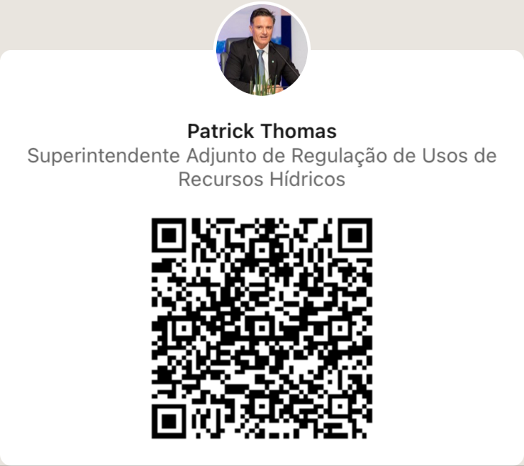
Obrigado!
até a próxima.

